Slide 1
«ОТКУДА ХЛЕБ ПРИШЕЛ?»

Slide 3
Так пахали землю плугом

Slide 4
Затем землю боронили

Slide 5
Потом бросали зерно

Slide 6
Когда созревало зерно, его жали серпом

Slide 7
Обмолачивали зерно цепами

Slide 8
Выпекали хлеб в русской печи

Slide 10
Комбайнёр

Slide 11
Тракторист

Slide 12
Мелиоратор

Slide 13
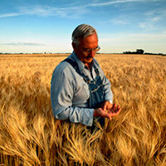
Агроном

Slide 14
После жатвы зерно везут на мукомольный завод

Slide 15
Мукомольный завод

Slide 16
Здесь зерно превращают в муку

Slide 17
Хлебозавод

Slide 18
Из этих продуктов пекут хлеб

